Slide 1
1강_web과 html
Web이란?
HTML이란?
CSS란?
Lecturer Kim Myoung-Ho
Nickname 블스
blogstudy@naver.com

Slide 2
1-1. Web이란?
Web(웹)이란, 사전적인 의미로 거미줄이란 뜻으로 IT에서는 WWW(world wide web)라는 말의 줄임말로서 사용 됩니다.
전 세계의 컴퓨터들을 연결하여 정보 공유를 하는데 주 목적이 있습니다. 그리고 이렇게 연결되어 있는 상태를 네트워크에 연결되어 있다고 합니다.
computer
computer
computer
computer
computer
computer
computer
네트워크상에서 WWW서비스로 정보공유를 합니다.

Slide 3
1-1. Web이란?
웹이란, 1개 이상의 사이트가 연결되어있는 인터넷 서비스의 한가지 형태를 말합니다.
인터넷이란, 1개 이상의 네트워크가 연결되어 있는 형태를 말합니다.
프로토콜(Protocol) : 네트워크상에서 약속한 통신규약 (Http, FTP, SMTP, POP, DHCP)
IP : 네트워크상에서 컴퓨터를 식별할 수 있는 주소
DNS : IP주소를 인간이 쉽게 외우도록 맵핑한 문자열
Port : IP주소가 컴퓨터를 식별할 수 있게 해준다면, Port번호는 해당컴퓨터의 구동되고 있는 프로그램을 구분할 수 있는 번호
서울산업진흥원 웹사이트
http://www.sba.seoul.kr:80/kr/index
프로토콜
컴퓨터 주소(DNS를 통한 IP주소로 변경)
port
Information path

Slide 4
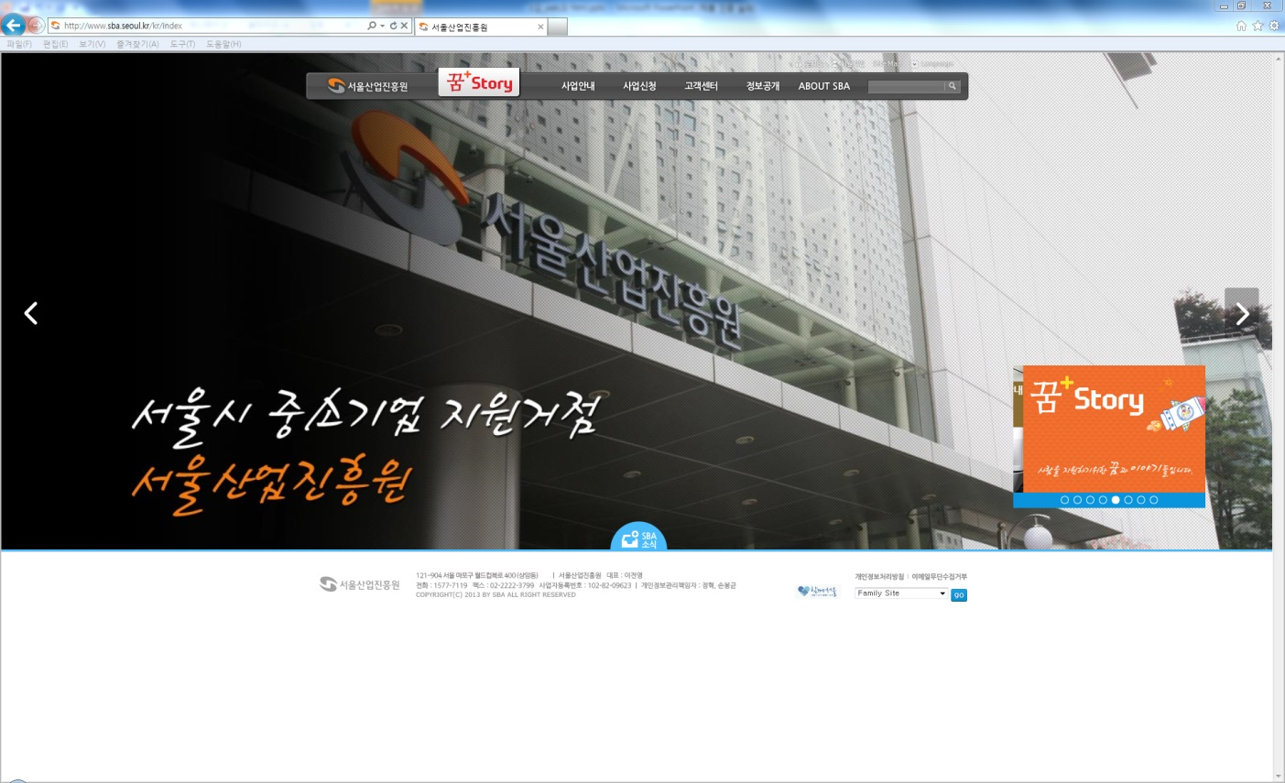
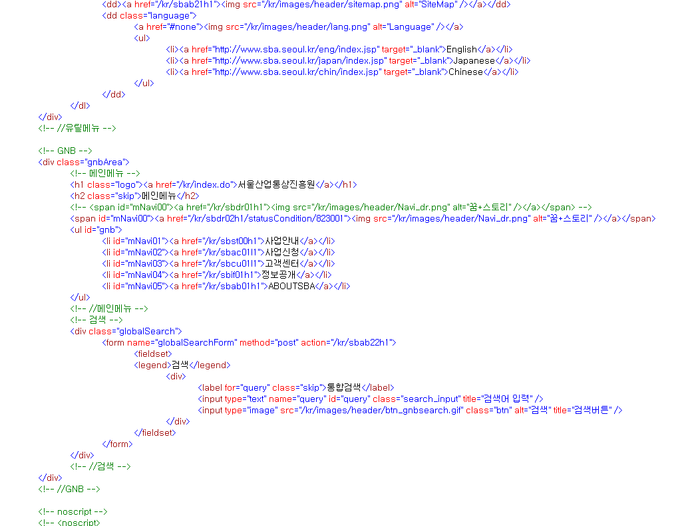
1-2. HTML이란?
HTML이란, Hyper Text Markup Language의 약자로서 웹문서를 기술하는 언어 입니다.
웹문서를 표현하기 위해 태그들로 구성되어 있습니다.
왼쪽의 웹문서를 만들기 위해 기술되어진 HTML프로그램 문서 입니다.

Slide 5
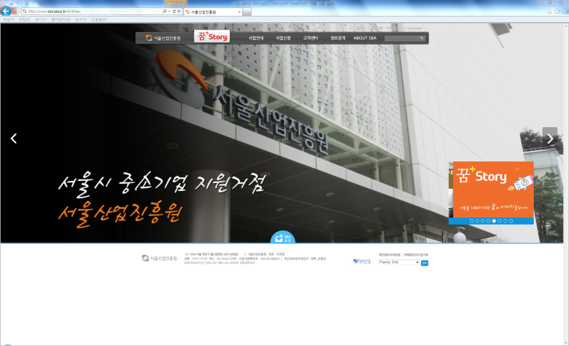
1-3. CSS란?
Cascading Style Sheets의 약자로, HTML문서를 디자인적으로 예쁘게 만들어 정보 전달을 좀더 효율적으로 하기 위해 만들어진 문서 입니다.
HTML은 정보를 가지고 있고, CSS는 화면상의 레이아웃등을 컨트롤하는 문서라고 생각 하면 됩니다.
메뉴배치
폰트 색상 및 크기
전체적인 레이아웃

